Slide 1


ỦY BAN NHÂN DÂN QUẬN LONG BIÊN
TRƯỜNG MẦM NON HOA SỮA
LĨNH VỰC PHÁT TRIỂN NGÔN NGỮ
Đề Tài: Truyện Gấu con bị sâu rang

Slide 2

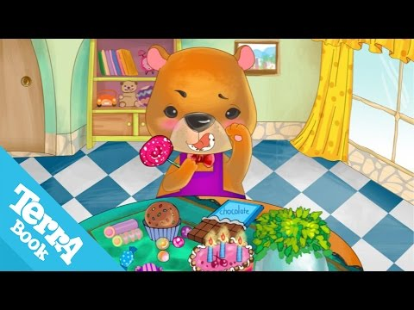
Các con vừa được nghe câu chuyện có tên là gì?
Câu chuyện
Gấu con bị sâu răng

Slide 3
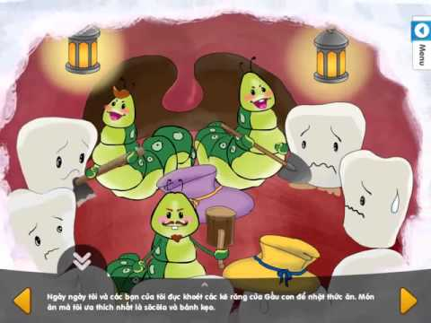
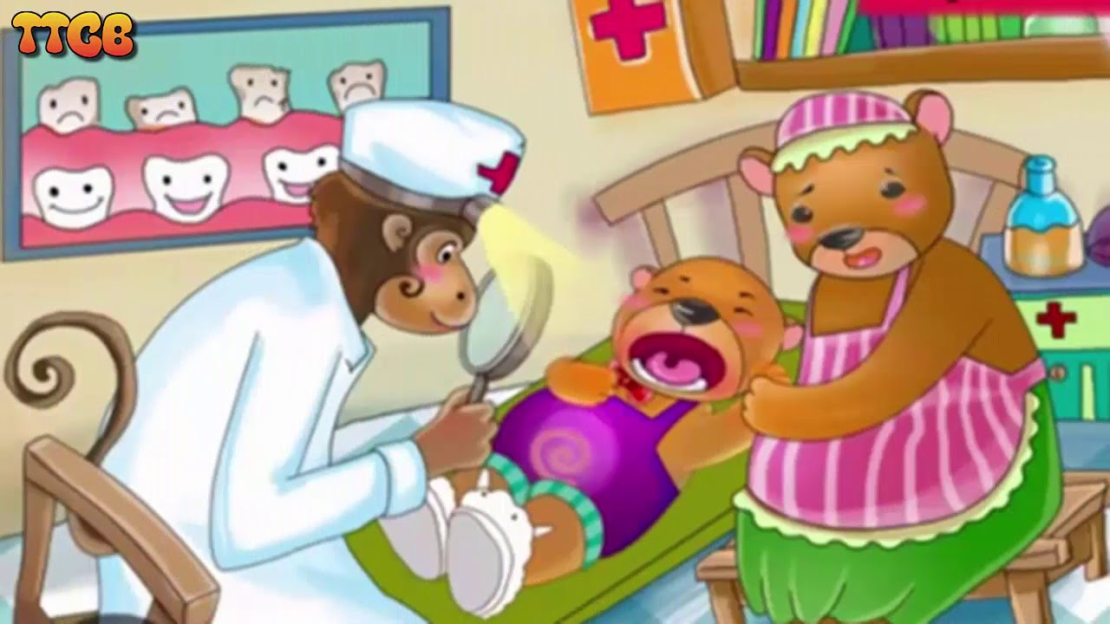
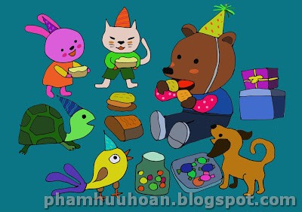
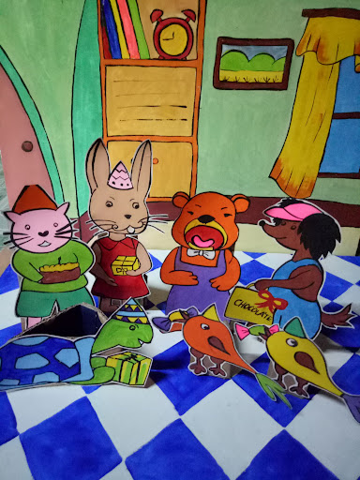
Câu chuyện có những nhân vật nào?

Slide 4
Con vật nào đã sống trong miệng của Gấu con? Chúng đã làm gì trong miệng của Gấu con?

Slide 5

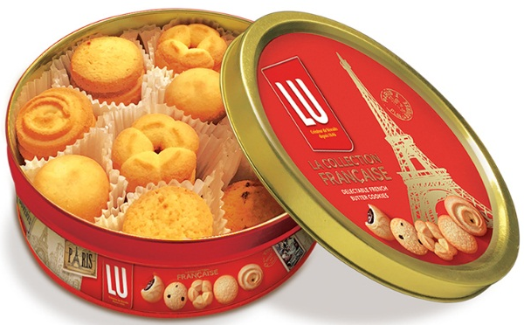


Trong ngày sinh nhật của Gấu, các bạn đã tặng Gấu những gì?

Slide 6
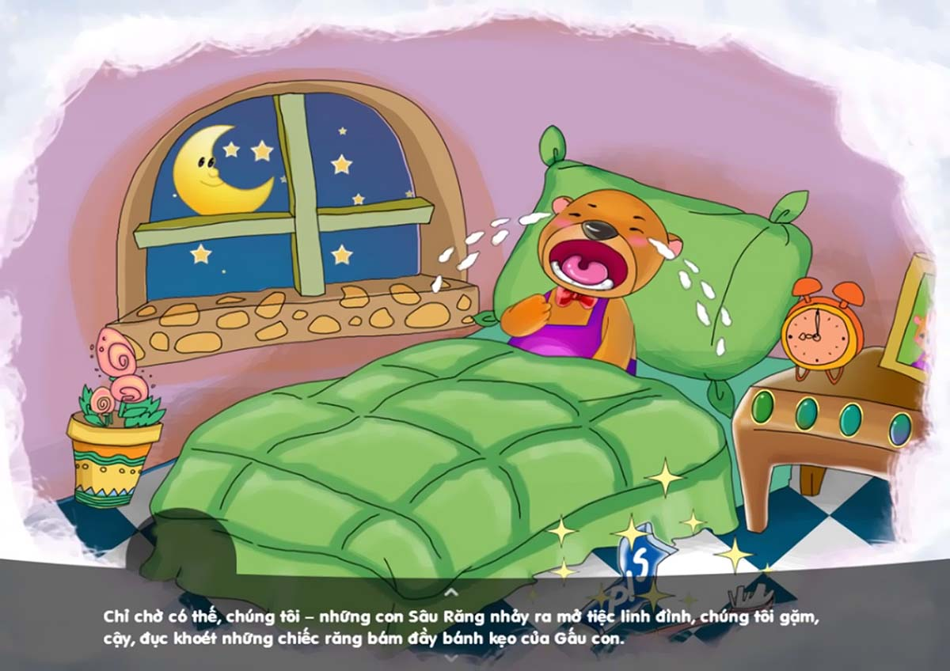
Đêm hôm đó chuyện gì đã xảy ra với Gấu con?

Slide 7
Ai đã đưa Gấu con đến gặp Bác Sĩ? Bác Sĩ đã dặn Gấu con điều gì?
Này Gấu con, răng của cháu sâu nhiều quá, phải chữa ngay thôi, nếu để lâu sẽ bị sún hết đấy, cháu không nên ăn nhiều bánh kẹo và phải đánh răng trước khi đi ngủ và sau khi ngủ dậy nhé.

Slide 8

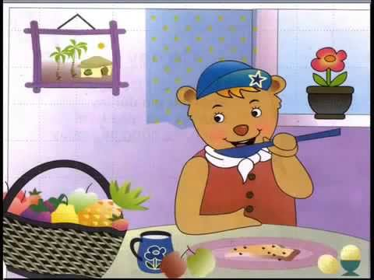
Nghe lời Bác sĩ để răng luôn chắc khỏe, Gấu đã làm gì?

